Slide 1
INFRAESTRUCTURA Y ESTRATEGIAS DE BLINDAJE CLIMÁTICO LOCAL
Ricardo Sancho Chavarría
XXIX Conferencia Interamericana de Alcaldes y Autoridades Locales
Miami, Florida, del 11 al 14 de Junio 2018

Slide 2
Orden de Presentación
Un antecedente: La sostenibilidad de las ciudades no es nueva en América.
Tendencias mundiales y la región LAC.
Encrucijada de las ciudades Centroamericanas:
a) Riesgo de desastres y Variabilidad Climática, b) Gestión Integral del territorio, c) Gestión fiscal, gobernabilidad y transparencia.
La respuesta sistémica del Blindaje Climático. La Experiencia del ICAP.

Slide 3
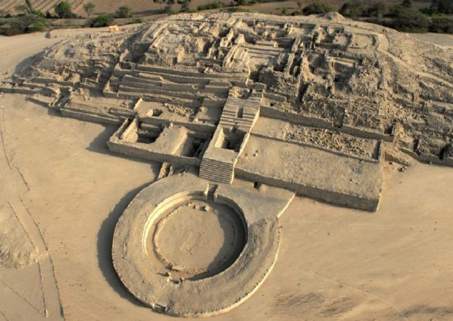
La primera ciudad sostenible de America nació hace 5000 años
Caral, ciudad sagrada de la civilización preincaica.
Bajo impacto del ambiente
Ordenamiento territorial y técnicas de construcción.
Uso sostenible de los recursos
25 asentamientos donde habitaron 3000 personas.
Previeron inundaciones.
Gestión de la Cuenca del rio Supe.
Caminos transversales para evitar depredación.
Aprovecharon el viento mediante conductos subterráneos y el sol.

Slide 4
Otras ciudades precolombinas de América tuvieron elementos de sostenibilidad
COPAN
TIKAL

Slide 5
En Costa Rica, Guayabo de Turrialba representa un caso de sostenibilidad (1000 a.C., hasta 1400 d.C)
Acueducto y almacenamiento de agua como base del asentamiento.
Ordenamiento del territorio
Jerarquía de sitios adaptados a la sostenibilidad ambiental.
Zonas de descanso y esparcimiento.

Slide 6
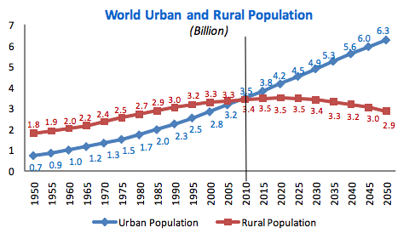
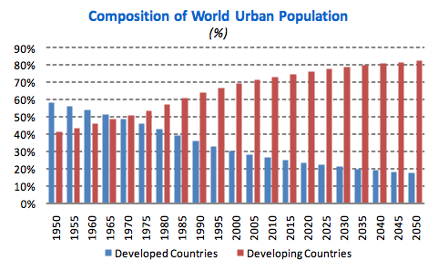
Impacto Global: más del 70% de la población vivirá en ciudades en el 2050
Coincide con la expansión digital
Mayor oportunidades de creación de empleo
Mayor potencial para la reducción de la pobreza a mayor escala.
Oportunidades de mejora en la prestación de servicios
Oportunidades para la reducción de gases efecto invernadero a gran escala

Slide 7
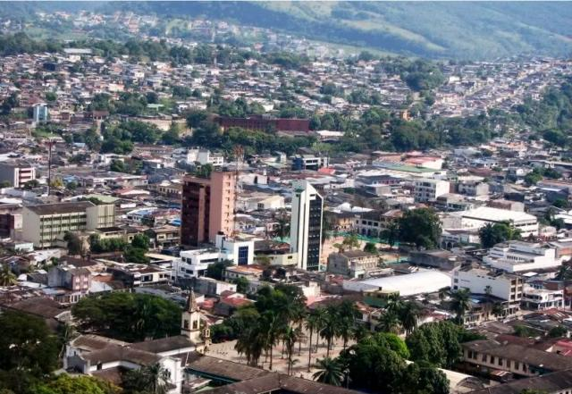
Encrucijada de las Ciudades en Centroamérica
Riesgo de Desastres y Variabilidad Climática
Gestión Fiscal, Gobernabilidad y Transparencia
Gestión Integral del Territorio

Slide 8
PRESIÓN
CIUDADES EN CENTROAMÉRICA Modelo Presión-estado-Respuesta OECD
2/3 de la población es urbana y creciendo.
45 M de habitantes. Se calcula un crecimiento de 11 M en los próximos os 15 años
Bono demográfico
Pobreza en crecimiento.
Consumo de agua y energía crecientes
Incremento de eventos hidro meteorológicos.
Cambio climático
Migraciones
*Las ciudades de la región concentran las oportunidades económicas. Mayores ingresos per cápita y la disminución de la pobreza. Las ciudades impulsan la gran mayoría de los puestos de trabajo y de la actividad económica en Centroamérica, con más del 80% del PIB de la región concentrado en las zonas urbanas.
* Casi 40% del territorio en cuencas compartidas.
Ordenamiento Territorial + GIRD
Construcción sostenible.
Inversión
Alianzas Público-Privadas.
Gestión del riesgo
Crecimiento de la flotilla vehicular
Blindaje Climático
Consulta social
RESPUESTA
Estado situación
Notes:
Pressure-Estate-Response Model es uitilizado por la OECD para la evaluación de los temas ambientales.

Slide 9
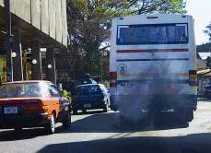
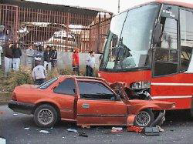
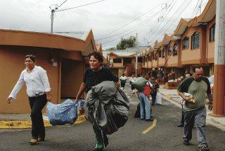
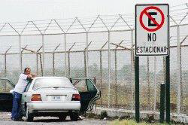
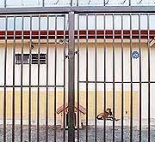
Centroamerica: Deseconomías Urbanas: representan alrededor de un 5% del PIB (Marozzi, Prugam), el mismo porcentaje que aporta la biodiversidad al PIB ( CINPE-UNA)
Aumento de la flota y de los tiempos de viaje
Colapso vial y contaminación
•Accidentalidad
Emergencias urbanas
Malas prácticas
Inseguridad ciudadana
Inundaciones

Slide 10
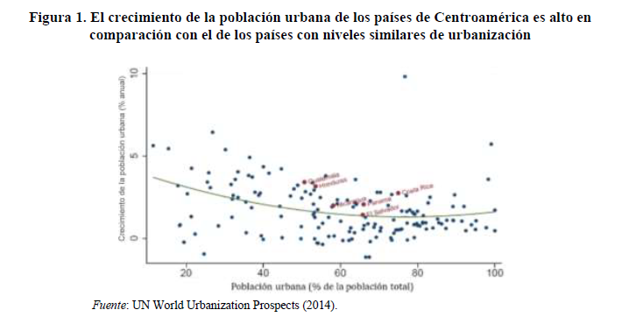

Slide 11
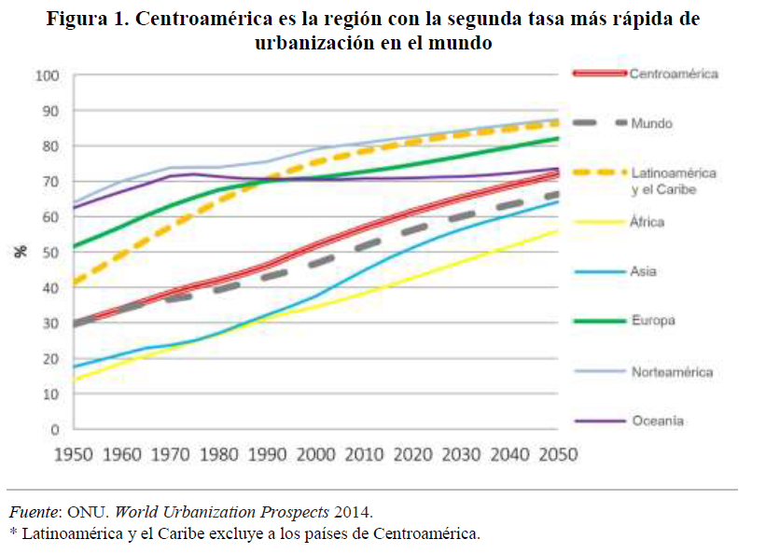
Notes:
Centroamérica se encuentra en medio de una rápida transformación urbana. La población urbana está creciendo a gran velocidad, incluso cuando se compara con países en etapas similares de urbanización. En el plazo de una generación, 7 de cada 10 personas vivirá en ciudades, añadiendo 700,000 nuevos residentes urbanos cada año.

Slide 12
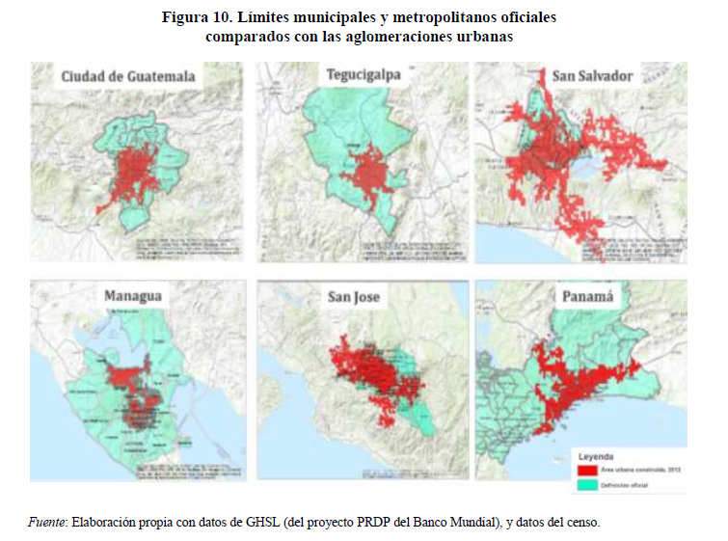
Notes:
Las zonas edificadas se están expandiendo a un ritmo más rápido que la población urbana, lo que conduce al desarrollo de aglomeraciones urbanas que se extienden más allá de los límites municipales. El estudio identificó 167 aglomeraciones urbanas en la región, de las cuales 72 se extienden a lo largo de tres o más municipios. Si bien la mayoría de la población urbana se concentra en las grandes aglomeraciones, las ciudades secundarias representan entre el 20 y 30 por ciento del crecimiento de la población en las zonas urbanas en los últimos años, lo que escala su papel en los sistemas urbanos nacionales.

Slide 13
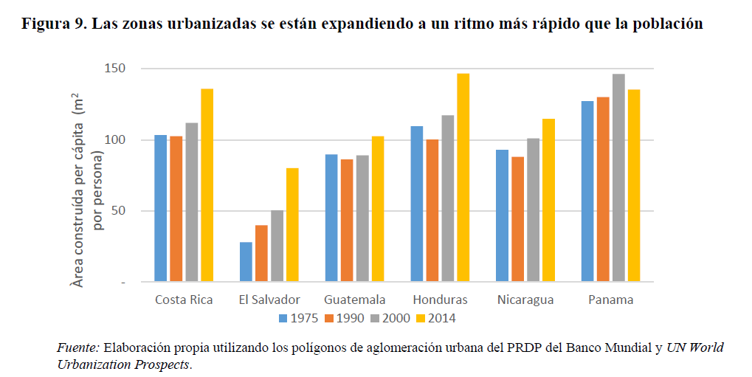

Slide 14
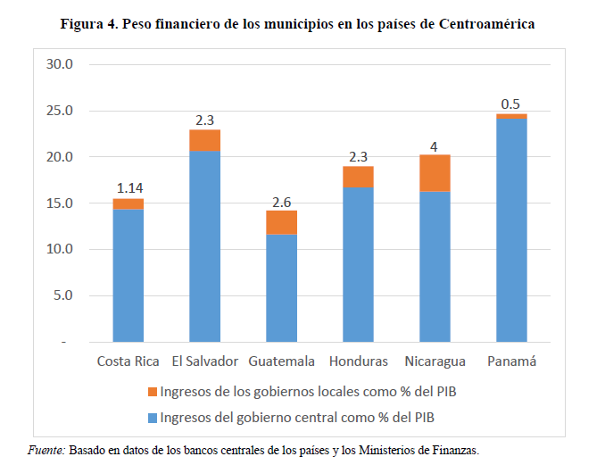

Slide 15
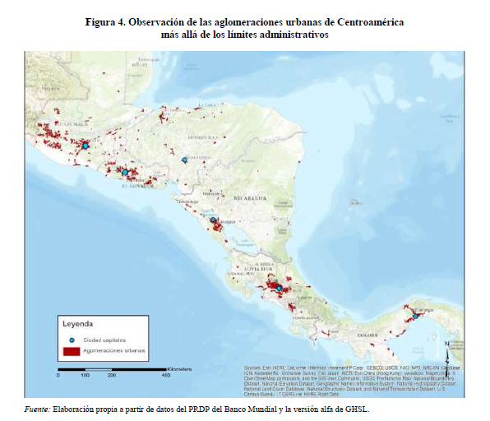
167 aglomeraciones urbanas en la región, de las cuales 72 se extienden a lo largo de tres o más municipios

Slide 16
Incremento de desastres por el cambio climático en Centroamérica

Slide 17
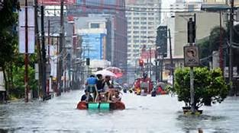
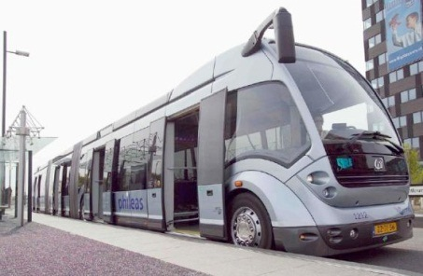
Las ciudades generan cerca al 70% de los gases de efecto invernadero a nivel global
Latinoamérica es la región del mundo donde más del 80% de la población vive en asentamientos urbanos
Por medio de la innovación, las ciudades tienen un gran potencial de ahorro de agua, energía, reducción de generación de residuos y reducción de emisión de gases de efecto invernadero
Más del 90% de las áreas urbanas están en zonas costeras, en riesgo de ser afectadas por inundaciones y tormentas
Las 136 ciudades costeras más grandes del mundo pueden afrontar pérdidas de 1 trillón USD por inundaciones para el 2050 si no se toman medidas para evitarlo*
* Fuente: University of Southampton, 2013

Slide 18
Fiscalidad, Gobernabilidad y transparencia. RETOS
Solvencia electoral de los gobiernos locales.
Dependencia de transferencias del Gobierno Central.
Limites territoriales vs limites de la ciudad.
Coordinacion insuficiente o nula.
Lo Ambiental es tratado como altruismo y como lo verde.
Ausencia de proyecciones climaticas.
Ausencia de mecanismo de dialogo social.
Rezagos cronicos en agua y saneamiento.

Slide 19
Sector publico: Nexos emegentes sistemicos

Slide 20
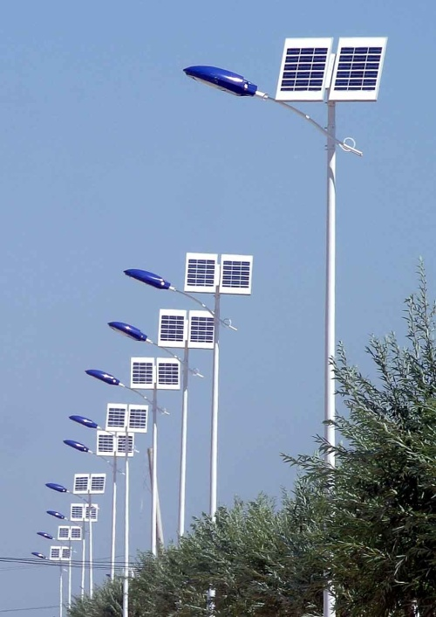
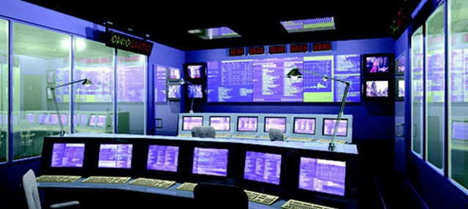
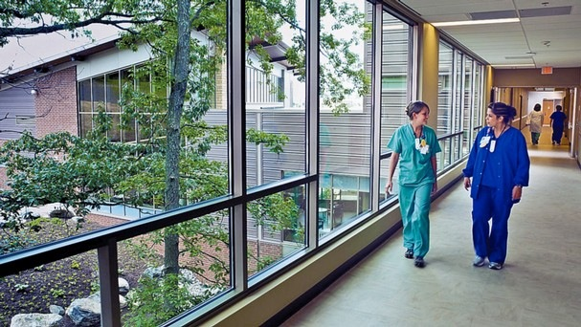
Bases para el blindaje climático
Metodología ICAP
ODS-Objetivo 11
Marco de SENDAI
Prioridad 3
8 pasos Analisis de riesgo Analisis infraestructura a blindar. Marco institucional Opciones blindaje. Dialogo social Blindaje Transferencia conocimiento . Moniterio y evaluacion. DIPLOMADO
Conseguir que las ciudades y los asentamientos humanos sean inclusivos, seguros, resilientes y sostenibles Metas 11.3 y 11.b
“Potenciar, como corresponda, las inversiones públicas y privadas para la resiliencia a los desastres, en particular a través de lo siguiente: medidas estructurales, no estructurales…”

Slide 21
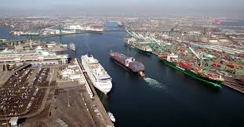
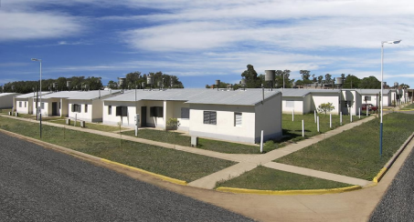
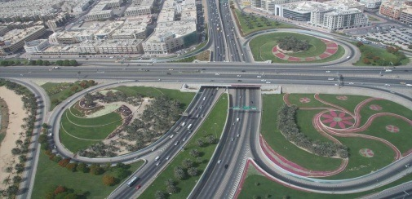
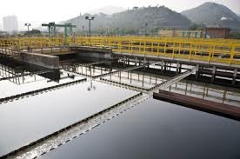
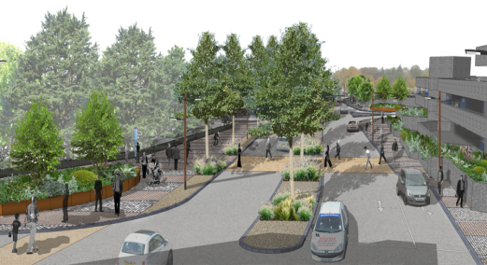
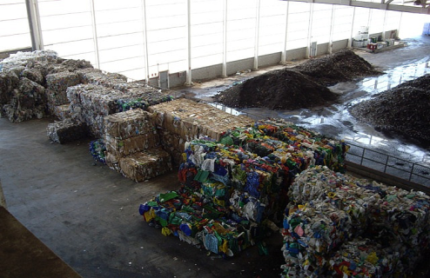
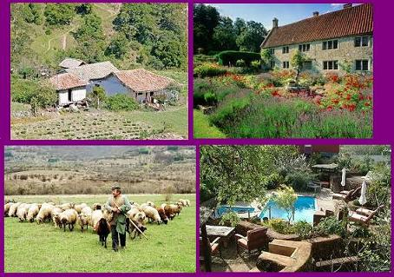
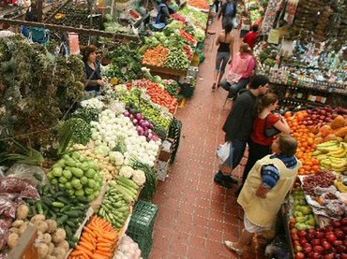
BLINDAJE DE INFRAESTRUCTURA PÚBLICA
Muelles
Construcción
Carreteras/Vías/Puentes
Agua/Saneamiento
Movilidad
BLINDAJE
Desechos
Mercados
Infraestructura Productiva, turismo, acopio.

Slide 22
EL BLINDAJE ES UNA RESPUESTA A LA MULTICAUSALIDAD DEL CAMBIO CLIMÁTICO
Cambio Climático se atiende en lo LOCAL.
Costos EVITADOS sociales, ambientales y económicos.
Varias DISCIPLINAS involucradas.
INTEGRALIDAD de la política pública.
Inclusión de la CIUDADANÍA.
PRE-INVERSIÓN pública.
PORTAFOLIO de proyectos
Nuevos VEHÍCULOS financieros.
Multi causalidad
Del
Cambio Climático
Blindaje

Slide 23
METODOLOGÍA DEL ICAP BLINDAJE CLIMÁTICO
Análisis del riesgo en la escala local (amenazas, vulnerabilidad, resiliencia y proyecciones de posibles nuevos riesgos).
Identificacion de la infraestructura pública a blindar.
Marco legal-institiucional requerido para facilitar el Blindaje Climatico.
Opciones especificasde blindaje : medidas medidas estructurales y no estructurales de reducción y manejo del riesgo.
I
II
III
IV

Slide 24
METODOLOGÍA DEL ICAP BLINDAJE CLIMÁTICO
Apoyo a la gobernabilidad y el diálogo social local;
Asistencia técnica para la implementación de las medidas de blindaje acordadas.
Acceso, disposición y transferencia de los conocimientos sobre mejores prácticas y lecciones aprendidas entre los distintos municipios beneficiarios con el mecanismo;
Monitoreo, reporte y verificación (MRV) local de la implementación de la gestión integral del riesgo y las medidas de blindaje con base en la información actualizada de las condiciones y fenómenos hidrometeorológicos, sismológicos y otros fenómenos naturales, relacionado con el sistema del MRV a nivel nacional.
V
VI
VII
VIII

Slide 25
Experiencia ICAP 2014-2016
Pais | Municipios | Obras
El Salvador | Puerto La Libertad Conchagua | Muelle Acueducto
Honduras | Nacaome Goascoran, Namasigue Marvocia, San Lorenzo | Acueducto Acueducto Control de inundaciones
Panama | Aguadulce San Carlos | Muelle Acueducto

Slide 26
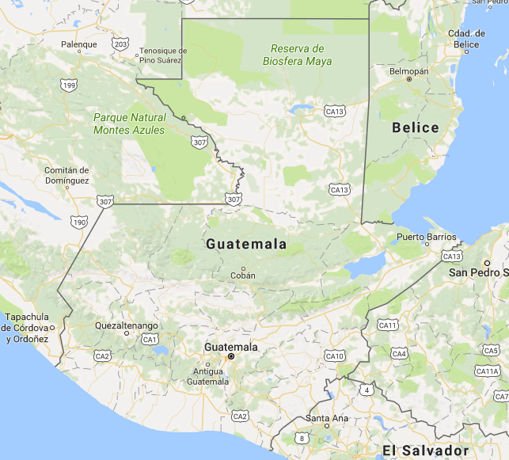
GUATEMALA
PUERTO BARRIOS
TAXISCO

Slide 27
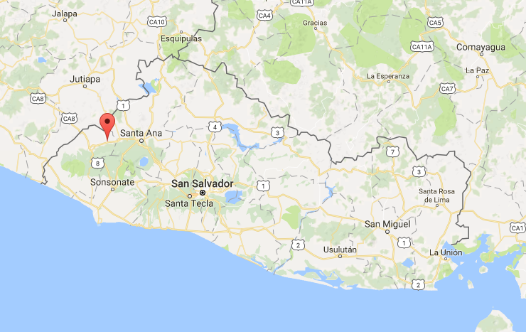
EL SALVADOR
ATIQUIZAYA
ZACATECOLUCA

Slide 28
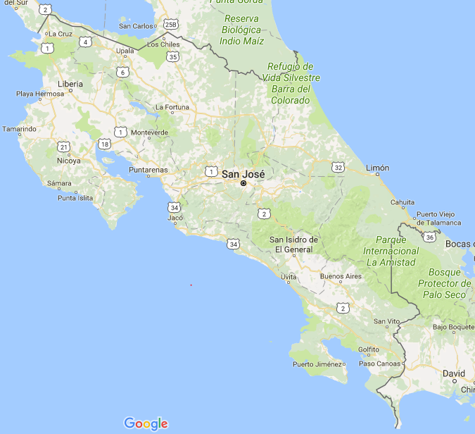
COSTA RICA
POCOCÍ
LIMÓN

Slide 29
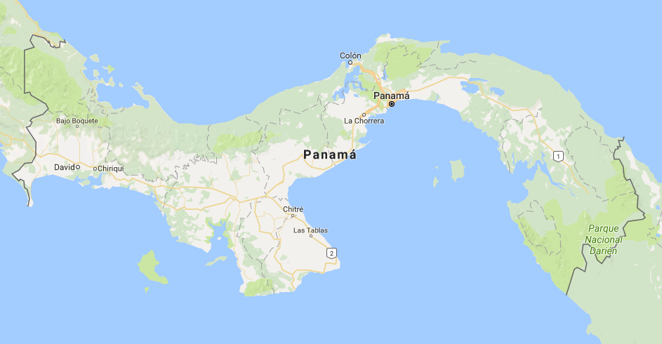
PANAMÁ
ANTÓN
PINOGANA

Slide 30
NOMBRE DEL MUNICIPIO | SUPERFICIE | POBLACIÓN
Zacatecoluca (El Salvador) | 425,69 km² | 75 100
Atiquizaya (El Salvador) | 66,64 km² | 33 579
Puerto Barrios (Guatemala) | 1292 km² | 106 922
Taxisco (Guatemala) | 428 km² | 22 948
Limón (Costa Rica) | 1765,79 km² | 97 661
Pococí (Costa Rica) | 2403,49 km² | 137 809
Pinogana (Panamá) | 4901.4 km² | 18 268
Antón (Panamá) | 106,3 km² | 9 790

Slide 31
SOCIOS

Slide 32
Conclusiones
Nueva Gestión Pública.
Ciudadanía informada, motivada y participada: Dialogo social.
Sector Privado comprometido: Disposición política, legal, social y ambiental hacia las APP.
Disciplina fiscal.
Ordenamiento territorial
Planes de desarrollo más allá del ciclo político electoral.
Liderazgo de la Alcaldía sobre bases programticas.
Acuerdos mayoritarios firmes e irrevocables.
Desarrollar capacidad de endeudamiento.
Capacidad de certificación de procesos.
Portafolio de Proyectos.
Proyectos banqueables.
Estudios del clima a disposición de la planificación de la infraestura.

Slide 33
INFRAESTRUCTURA Y ESTRATEGIAS DE BLINDAJE CLIMÁTICO LOCAL
Ricardo Sancho Chavarría
XXIX Conferencia Interamericana de Alcaldes y Autoridades Locales
Miami, Florida, del 11 al 14 de Junio 2018

